Slide 1
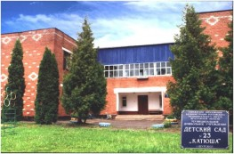
Муниципальное дошкольное образовательное учреждение «Детский сад № 23 с. Шурскол»
Выполнила: Шинакова М.С.

Slide 2
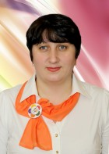
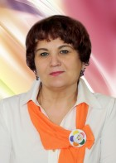
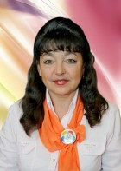
Педагогический коллектив
Заведующая детским садом
Сахарова Татьяна Николаевна
Старший воспитатель
Бредихина Любовь Анатольевна
Музыкальный руководитель
Пыженко Ирина Семеновна

Slide 3
Образование педагогов

